Slide 1
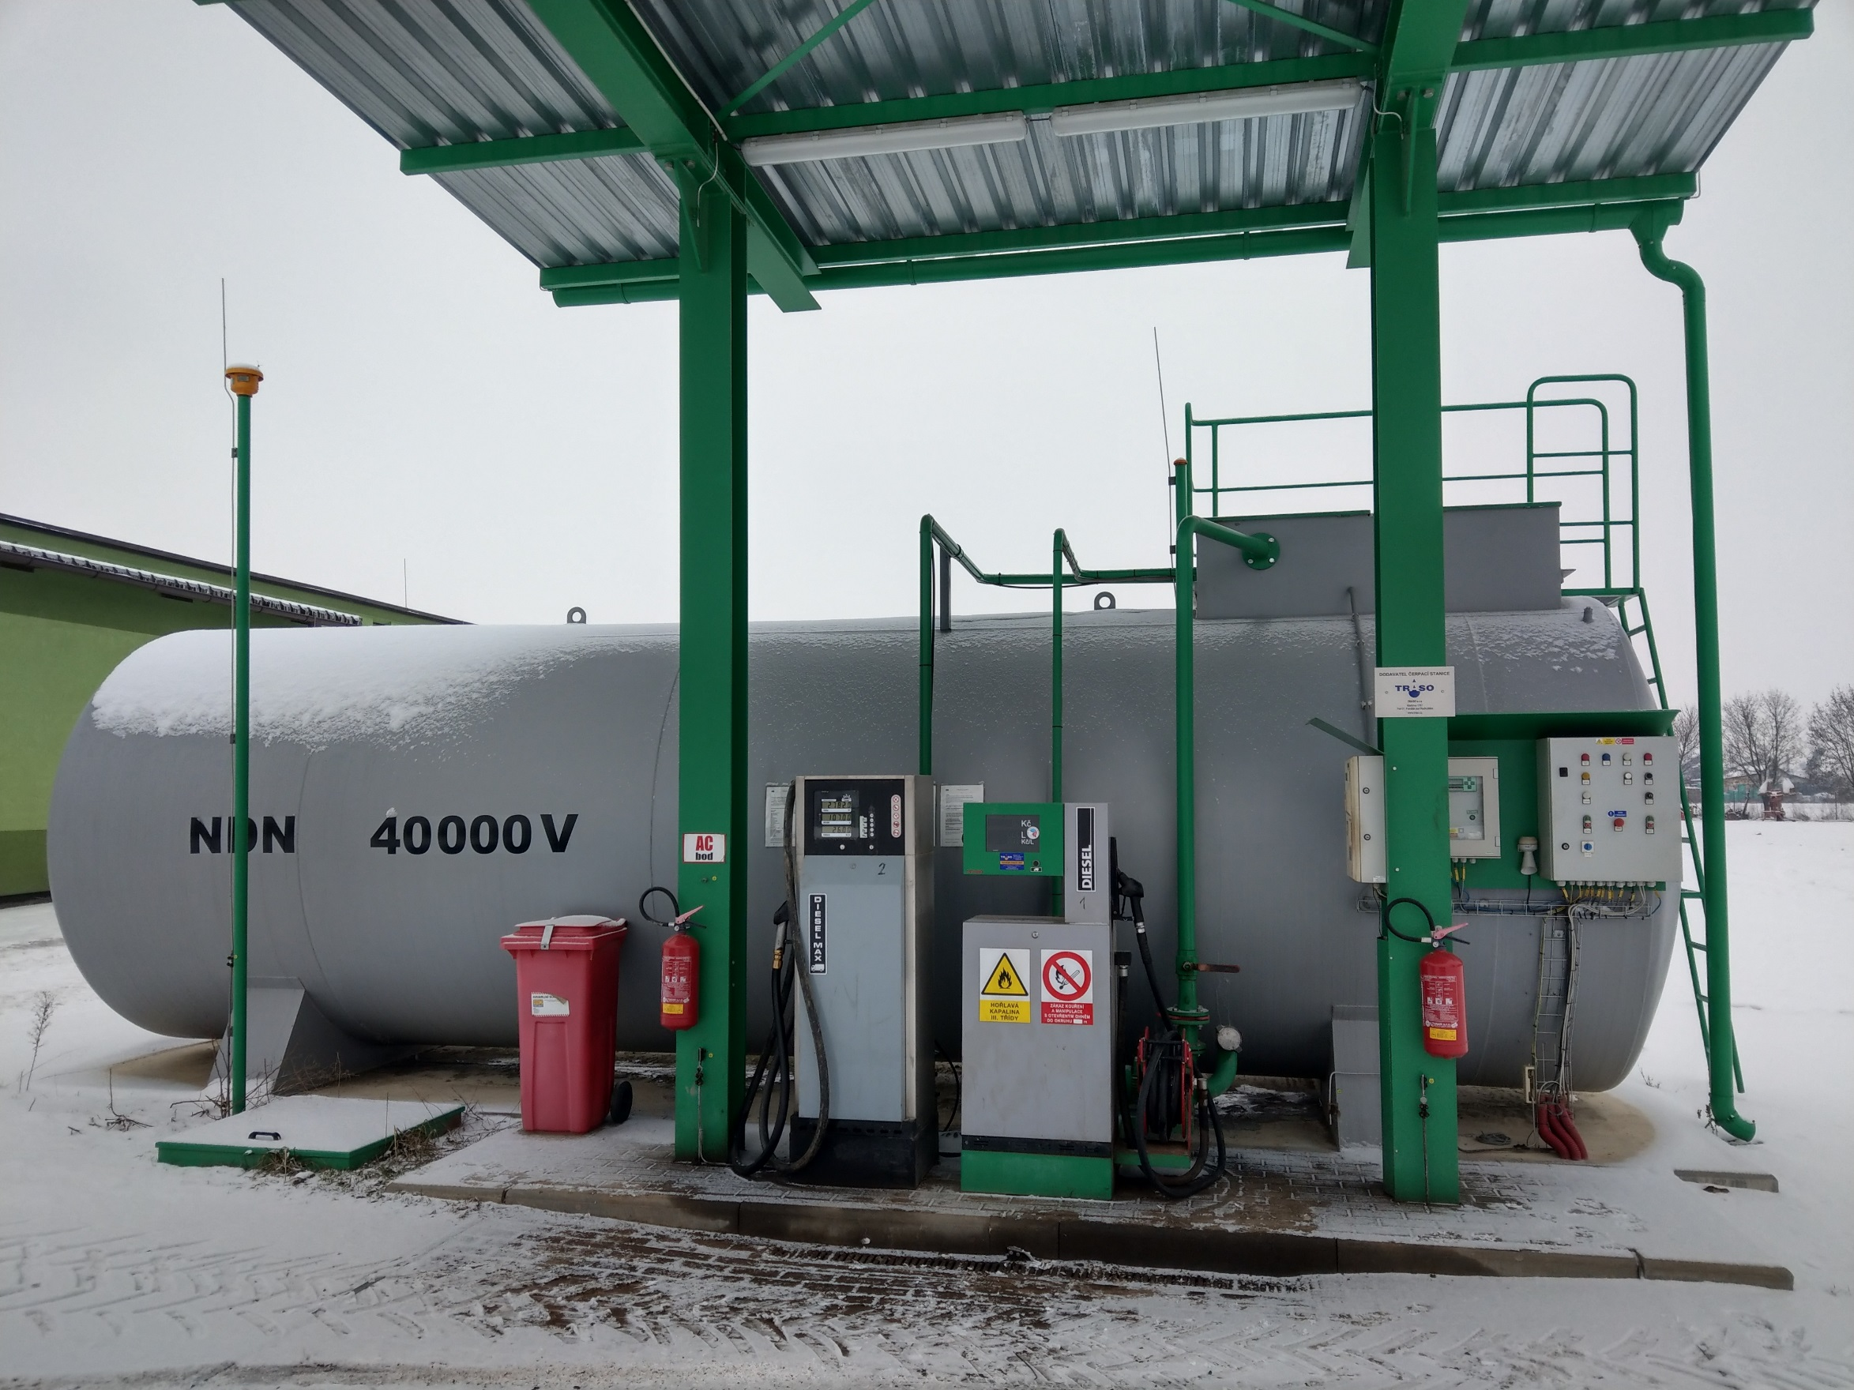











NEBEZPEČNÉ CHEMICKÉ LÁTKY A SMĚSI
DOHODA ADR
ODPADY
Ing. Rudolf HECL © 2024

Slide 2
SCHÉMA UŽIVATELSKÉHO ŘETĚZCE
UŽIVATEL / PŮVODCE
DODAVATEL
NCHLS / ZL
NO
OPRÁVNĚNÁ OSOBA
NCHLS / ZL
přeprava ADR
přeprava ADR
NO
Nařízení (ES) č. 1907/2006 REACH a 1272/2008 CLP
Evidence odpadů/hlášení – 541/2020 Sb., 273/2021 Sb.
Dohoda ADR – Sdělení MZV č. 15/2023 Sb.m.s.
Havarijní plán – 254/2001 Sb., 450/2005 Sb.
Zařazení objektu – 224/2015 Sbs..
Zhodnocení rizik ekologické újmy – 167/2008 Sb.
... školení, skladování, bezpečnostní poradce, ...

Slide 3
NEBEZPEČNÉ CHEMICKÉ LÁTKY A SMĚSI – NCHLS legislativa
Nařízení (ES) č. 1907/2006 o registraci, hodnocení, povolování a omezování chemických látek – REACH
Nařízení (ES) č. 1272/2008 o klasifikaci, označování a balení látek a směsí - CLP
Zákon č. 258/2000 Sb., o ochraně veřejného zdraví v platném znění
Zákon č. 350/2011 Sb., o chemických látkách a chemických směsích
§

Slide 4
NEBEZPEČNÉ CHEMICKÉ LÁTKY A SMĚSI – NCHLS klasifikace
Nebezpečné látky a směsi jsou podle CLP ty, které splňují kritéria týkající se fyzikální nebezpečnosti, nebezpečnosti pro zdraví nebo nebezpečnosti pro životní prostředí stanovená v částech 2 až 5 přílohy I tohoto nařízení.
→ FYZIKÁLNÍ NEBEZPEČNOST
→ NEBEZPEČNOST PRO ZDRAVÍ
→ NEBEZPEČNOST PRO ŽIVOTNÍ PROSTŘEDÍ

Slide 5
NEBEZPEČNÉ CHEMICKÉ LÁTKY A SMĚSI – NCHLS klasifikace
Podle povahy nebezpečnosti se chemikálie zařazují do jednotlivých tříd.
V rámci třídy se upřesňuje závažnost nebezpečnosti přiřazením ke „kategorii nebezpečnosti“
Nejvyšší závažnost představuje kategorie 1

Slide 6
NEBEZPEČNÉ CHEMICKÉ LÁTKY A SMĚSI – NCHLS třídy nebezpečnosti – fyzikální

Slide 7
NEBEZPEČNÉ CHEMICKÉ LÁTKY A SMĚSI – NCHLS třídy nebezpečnosti – zdravotní

Slide 8
NEBEZPEČNÉ CHEMICKÉ LÁTKY A SMĚSI – NCHLS třídy nebezpečnosti – životní prostředí

Slide 9




NEBEZPEČNÉ CHEMICKÉ LÁTKY A SMĚSI – NCHLS třídy nebezpečnosti – biocidy
Přípravky na ochranu rostlin jsou nejčastěji
chemické směsi s biocidním účinkem
Nařízení (ES) č. 528/2012 o dodávání biocidních přípravků na trh a jejich používání– BPR
často mají i jiné nebezpečné vlastnosti, než je nebezpečnost pro životní prostředí.

Slide 10
NEBEZPEČNÉ CHEMICKÉ LÁTKY A SMĚSI – NCHLS
Bezpečnostní list – Příloha II Nařízení (ES) č. 1907/2006 - REACH
Článek 31
1. Dodavatel látky nebo směsi poskytne příjemci látky nebo směsi bezpečnostní list sestavený
v souladu s přílohou II
5. Nerozhodne-li daný členský stát jinak, dodává se bezpečnostní list v úředním jazyce nebo
jednom z úředních jazyků každého členského státu, v němž je látka nebo směs uvedena na
trh
8. Bezpečnostní list se poskytuje zdarma v tištěné nebo elektronické podobě nejpozději v den,
kdy je látka nebo směs poprvé dodána
Od 1. ledna 2023 musí být všechny bezpečnostní listy ve formátu stanoveném
Nařízením komise (EU) č. 2020/878

Slide 11
NEBEZPEČNÉ CHEMICKÉ LÁTKY A SMĚSI – NCHLS
Bezpečnostní list

Slide 12
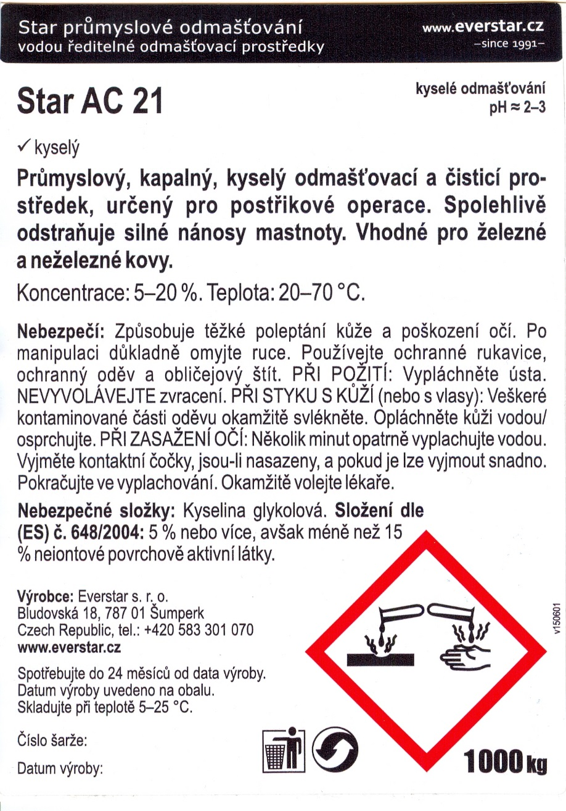
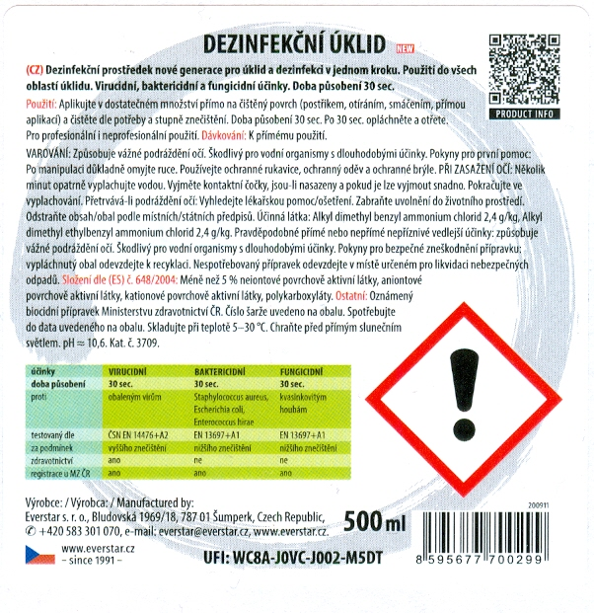
NEBEZPEČNÉ CHEMICKÉ LÁTKY A SMĚSI – NCHLS
Údaje na etiketě
NÁZEV
H věty
SIGNÁLNÍ SLOVO
P věty
Chemický název nebezpečné složky
Výrobce / Dovozce / Distributor
Symbol nebezpečnosti
Množství

Slide 13
NEBEZPEČNÉ CHEMICKÉ LÁTKY A SMĚSI – NCHLS
Skladování
nebezpečné chemické látek a směsi skladujte v originálních
označených a uzavřených obalech maximálně do výšky 1,80 m
dodržujte skladovací pokyny uvedené na etiketě nebo v
bezpečnostním listě (formát dle nařízení Komise č. 2020/878)
prázdné obaly od nebezpečných chemických látek skladujte odděleně od plných nádob
- z hlediska prevence nebezpečné reakce při havarijním smíchání
chemikálií, musí být vzájemně nekompatibilní produkty
uchovávány odděleně od sebe. Za minimální opatření se
považuje jejich prostorové oddělení. Na základě obecně
platných pravidel se doporučuje v závislosti na jejich
vlastnostech uložit neslučitelné produkty alespoň 3 metry od sebe.
V případě, že by nebezpečné chemikálie spolu mohly při smíchání
prudce reagovat, považuje se za bezpečnou vzdálenost 5 m.

Slide 14

NEBEZPEČNÉ CHEMICKÉ LÁTKY A SMĚSI – NCHLS
Skladování
Skladovací místo musí být zajištěno proti vstupu nepovolaným osobám, viditelně označeno na zevní straně dveří a vybaveno:
výstražnými symboly (piktogramy) – NV č. 375/2017 Sb.
značkou zákaz vstupu nepovolaným osobám
značkou zákaz kouření a vstupu s otevřeným ohněm
účinným odvětráním skladovacího prostoru a zastíněním před tepelným a slunečním zářením
technickým opatřením k ochraně vod (záchytné jímky, ...)

Slide 15
PŘEPRAVA V REŽIMU DOHODY ADR
Dohoda o mezinárodní silniční přepravě nebezpečných věcí – Accord relatif au transport des marchandises Dangereuses par Route (Agreement concerning the international carriage of Dangerous goods by Road)
platné znění ADR - Sdělení MZV č.15/2023 Sb.m.s.
➢ ČSSR se stalo řádným členem Dohody v roce 1986 
(1993 oznámila ČR nástupnictví z hlediska plnění Dohody)
Pravidly ADR se řídí i vnitrostátní přeprava nebezpečných věcí členských států Dohody
ČR převzala podmínky ADR pro vnitrostátní přepravu zákonem č. 111/1994 Sb., o silniční dopravě

Slide 16
PŘEPRAVA V REŽIMU DOHODY ADR
Klasifikace
Třída 1 Výbušné látky a předměty
Třída 2 Plyny
Třída 3 Hořlavé kapaliny
Třída 4.1 Hořlavé tuhé látky, samovolně se rozkládající látky a
znecitlivělé tuhé výbušné látky
Třída 4.2 Samozápalné látky
Třída 4.3 Látky, které ve styku s vodou vyvíjejí hořlavé plyny
Třída 5.1 Látky podporující hoření
Třída 5.2 Organické peroxidy
Třída 6.1 Toxické látky
Třída 6.2 Infekční látky
Třída 7 Radioaktivní látky
Třída 8 Žíravé látky
Třída 9 Jiné nebezpečné látky a předměty

Slide 17
PŘEPRAVA V REŽIMU DOHODY ADR
UN číslo
Čtyřmístné identifikační číslo látky nebo předmětu převzaté ze Vzorových předpisů OSN.
A. Samostatné položky
UN 1090 ACETON
B. Druhové položky
UN 2777 PESTICID NA BÁZI RTUTI, TUHÝ, TOXICKÝ
C. Specifické J.N. položky J.N. = JINDE NEJMENOVANÉ
UN 1851 LÉČIVA, KAPALNÁ, TOXICKÁ, J.N.
D. Všeobecné J.N. položky
UN 1759 LÁTKA ŽÍRAVÁ, TUHÁ, J.N. (obsahuje hydroxid sodný)

Slide 18
PŘEPRAVA V REŽIMU DOHODY ADR
Identifikační číslo nebezpečnosti (Kemlerův kód)
Identifikační číslo nebezpečnosti (označované někdy jako Kemlerovo číslo nebo Kemler kód)
sestává ze dvou nebo tří číslic, které označují druh a intenzitu nebezpečí:
2 Únik plynu tlakem nebo chemickou reakcí
3 Hořlavost kapalin (par) a plynů nebo kapalin schopných samoohřevu
4 Hořlavost tuhých látek nebo tuhých látek schopných samoohřevu
5 Podpora hoření
6 Toxicita nebo nebezpečí infekce
7 Radioaktivita
8 Žíravost
9 Nebezpečí prudké samovolné reakce

Slide 19
PŘEPRAVA V REŽIMU DOHODY ADR
Identifikační číslo nebezpečnosti (Kemlerův kód)
Postačuje-li k označení nebezpečnosti látky jediná číslice, doplní se tato číslice na druhém místě nulou - např. 30 - hořlavá kapalina
Zdvojení číslice - představuje vyšší intenzitu příslušného nebezpečí např. 33 - velmi hořlavá kapalina
Speciální např.: 333 – pyroformní kapalina, 606 – infekční látka
nebo 99 – jiné nebezpečné látky přepravované v zahřátém stavu
Pokud je před identifikačním číslem nebezpečnosti uvedeno písmeno „X“ znamená to, že látka nebezpečně reaguje s vodou.
např.: X886 silně žíravá látka, toxická, nebezpečně reagující s vodou

Slide 20
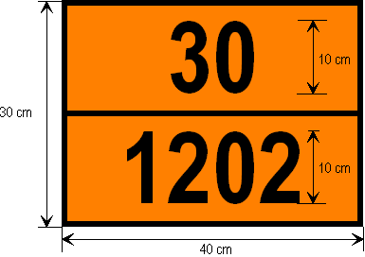
PŘEPRAVA V REŽIMU DOHODY ADR
Značení dopravních jednotek
Tabulky se umísťují kolmo k podélné ose dopravní jednotky jedna na přední, druhá na zdaní stranu dopravní jednotky tak, aby byly zřetelně viditelné.

Slide 21
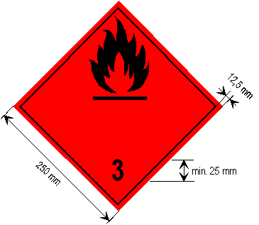
PŘEPRAVA V REŽIMU DOHODY ADR
Značení dopravních jednotek
Při označení vozidla nebo kontejneru velkými bezpečnostními značkami se umisťují na obě boční strany a dozadu.

Slide 22
PŘEPRAVA V REŽIMU DOHODY ADR
Přepravní obaly
Každý přepravní obal musí odpovídat konstrukčním
provedením typu úspěšně vyzkoušenému v souladu
s ADR.
Takový obal je opatřen označením, které je trvanlivé, dobře viditelné, v rozměru přiměřeném velikosti obalu např.:
  1A1/Y1,4/150/98/CZ/MV-IMET 4026
  3H1/X1,9/250/02/B/AST-905304

Slide 23
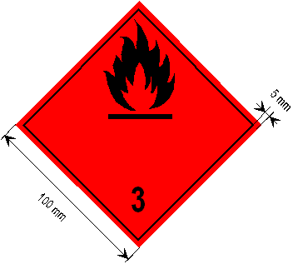
PŘEPRAVA V REŽIMU DOHODY ADR
Přepravní obaly
Ke značení kusů se užívají malé bezpečnostní značky
Na kus se umísťuje i příslušný UN kód
přepravované položky
např: UN 12O3

Slide 24
PŘEPRAVA V REŽIMU DOHODY ADR
Přepravní obaly
Pro účely balení jsou nebezpečné látky zpravidla zařazovány do obalových skupin:
Obalová skupina I: Látky velmi nebezpečné
Obalová skupina II: Látky středně nebezpečné
Obalová skupina III: Látky málo nebezpečné
Písmena X, Y, Z v kódu obalu označují obalovou
skupinu, pro kterou byl obal odzkoušen:
X pro obalovou skupinu I, II, III
Y pro obalovou skupinu II a III
Z pouze pro obalovou skupinu III

Slide 25
PŘEPRAVA V REŽIMU DOHODY ADR
Přeprava kusových zásilek – „PODLIMIT“
Vynětí z platnosti pro množství přepravované jednou dopravní jednotkou – tzv. přeprava podlimitního množství se vztahuje pouze na kusovou přepravu nebezpečných věcí.
Nebezpečné věci jsou pro tento účel zařazeny do přepravních kategorií 0,1, 2, 3, a 4 , jak je uvedeno ve sloupci (15) tabulky A kapitoly 3.2.
Je-li nebezpečná věc zařazena do kategorie 0, nelze tento způsob přepravy uplatnit a dohoda ADR zde platí v plném rozsahu. Kategorie 4 je tzv. „ bez omezení“
Pro ostatní kategorie jsou stanoveny množstevní limity.

Slide 26
PŘEPRAVA V REŽIMU DOHODY ADR
Přeprava kusových zásilek – „PODLIMIT“
Přepravní kategorie | Stanovený limit [ l nebo kg ]
0 | 0
1 | 20
2 | 333
3 | 1000
4 | Bez omezení

Slide 27
PŘEPRAVA V REŽIMU DOHODY ADR
Povinnosti hlavních účastníků přepravního řetězce
ODESILATEL
a) přesvědčit se, že nebezpečné věci jsou zařazeny a připuštěny k přepravě podle ADR;
b) předat dopravci ve sledovatelné formě informace a údaje a popřípadě přepravní a průvodní doklady (povolení, schválení, oznámení, osvědčení atd.), zejména s ohledem na ustanovení kapitoly 5.4 a tabulek v části 3
c) použít pouze obaly, cisterny a vozidla schválené a vhodné pro přepravu dotyčných látek a označené podle ADR;
d) splnit požadavky týkající se způsobu odesílání a omezení přepravy;
e) zajistit aby i prázdné nevyčištěné kontejnery, cisterny a vozidla byly příslušně označeny a opatřeny bezpečnostními značkami;
f) pokud používá služeb jiných účastníků (balič, nakládce, plnič atd.) učinit přiměřená opatření, aby zásilka splňovala předpisy ADR

Slide 28
PŘEPRAVA V REŽIMU DOHODY ADR
Povinnosti hlavních účastníků přepravního řetězce
DOPRAVCE
a) ověřit si, nebezpečné věci, které se mají přepravovat, je dovoleno přepravovat podle ADR;
b) přesvědčit se, že předepsané předpisy jsou v dopravní jednotce (u písemných pokynů se musí přesvědčit, že jim osádka porozuměla a je schopna podle nich správně postupovat);
c) vizuálně se přesvědčit, že vozidla a náklad jsou bez viditelných závad, ….
d) přesvědčit se, že cisterny a bateriová vozidla mají platnou zkoušku (neprošlo datum)
e) přesvědčit se, že vozidla nejsou přetížena
f) přesvědčit se, že na vozidle jsou předepsané velké bezpečnostní značky a označení
g) přesvědčit se, že ve vozidle je výbava předepsaná v písemných pokynech pro řidiče
Pokud dopravce zjistí porušení předpisů ADR, nesmí zásilku přepravit

Slide 29
PŘEPRAVA V REŽIMU DOHODY ADR
Povinnosti hlavních účastníků přepravního řetězce
PŘÍJEMCE
Musí zejména:
nezdržovat bez pádných důvodů převzetí věcí a po vykládce ověřit, že jsou dodrženy předpisy ADR, které se ho týkají
zajistit, aby z kontejneru poté, co byl vyložen, vyčištěn a dekontaminován byla odstraněna označení nebezpečnosti.
Všichni hlavní účastnící přepravy nebezpečných věcí v plném režimu ADR
musí mít jmenovat bezpečnostního poradce pro přepravu nebezpečných věcí

Slide 30
PŘEPRAVA V REŽIMU DOHODY ADR
Povinnosti hlavních účastníků přepravního řetězce
Řidič dopravní jednotky přepravující nebezpečné věci v plném režimu ADR musí mít u sebe platné osvědčení o absolvování předepsaného školení řidičů.
Osoby podílející se na přepravě nebezpečných věcí musí mít absolvovat předepsaného školení.
Každý podnik, jehož činnosti zahrnují silniční přepravu nebezpečných věcí nebo s touto přepravou související operace balení, nakládky, plnění nebo vykládky nebezpečných věcí, musí jmenovat bezpečnostního poradce pro přepravu nebezpečných věcí, odpovědných za pomoc při zabránění rizikům při těchto činnostech s ohledem na osoby, majetek a životní prostředí.

Slide 31
PŘEPRAVA V REŽIMU DOHODY ADR
Požadavky na dopravní jednotku, její osádku a vybavení
Průvodní doklady
Kromě dokladů vyžadovaných jinými předpisy musí být dopravní jednotka vybavena těmito doklady:
- přepravní doklad, který zahrnuje všechny přepravované nebezpečné věci
- písemné pokyny, které se vztahují na všechny přepravované nebezpečné věci
- osvědčení o naložení velkého kontejneru nebo vozidla pokud silniční přeprava předchází přepravě po moři
- průkazy totožnosti s fotografií každého člena osádky

Slide 32
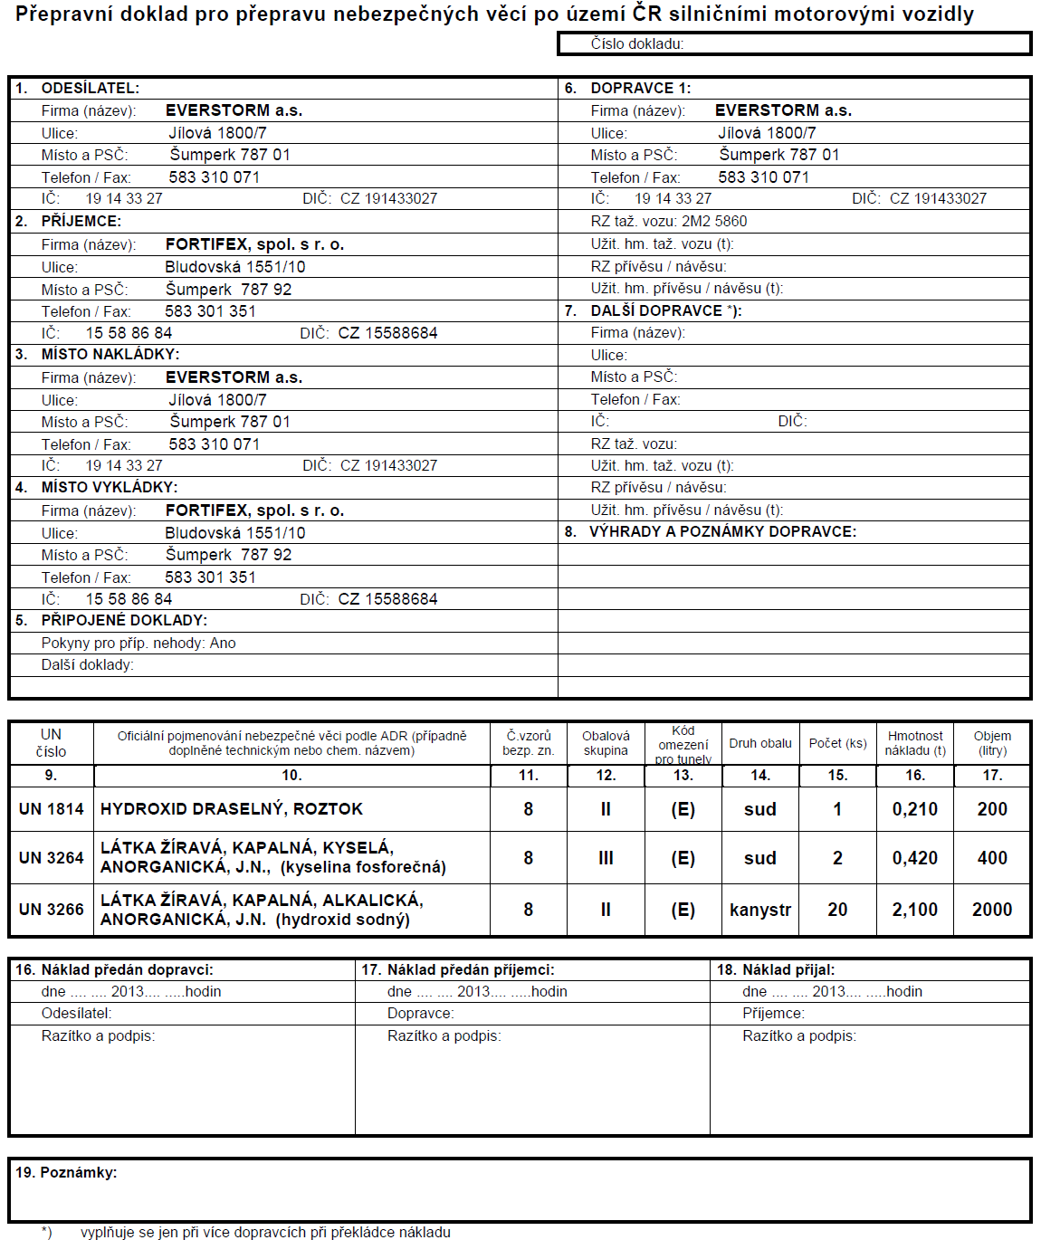
PŘEPRAVA V REŽIMU DOHODY ADR
Požadavky na dopravní jednotku, její osádku a vybavení
Přepravní doklad předává osádce ODESILATEL

Slide 33
PŘEPRAVA V REŽIMU DOHODY ADR
Požadavky na dopravní jednotku, její osádku a vybavení
Písemné pokyny předává osádce DOPRAVCE

Slide 34
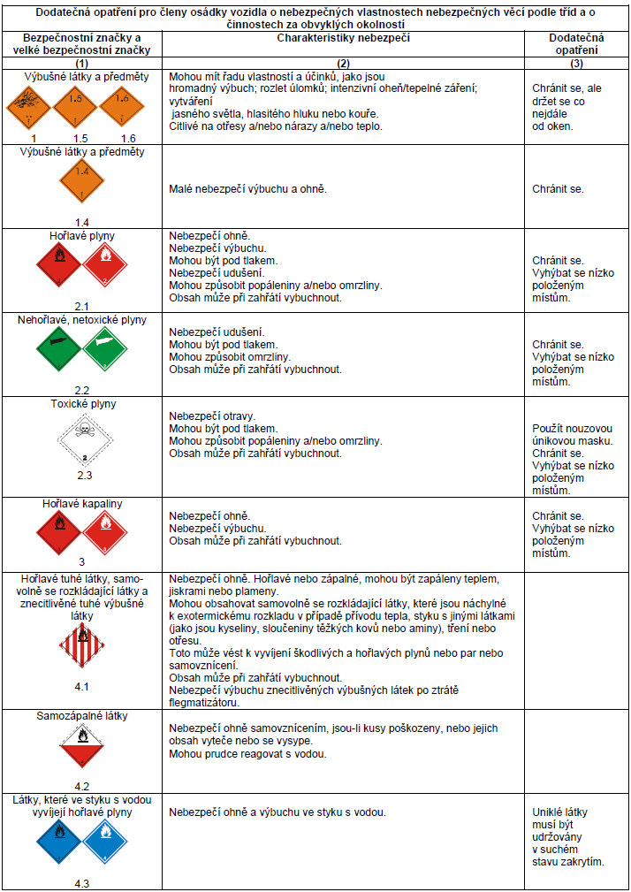
PŘEPRAVA V REŽIMU DOHODY ADR
Požadavky na dopravní jednotku, její osádku a vybavení
Písemné pokyny předává osádce DOPRAVCE

Slide 35
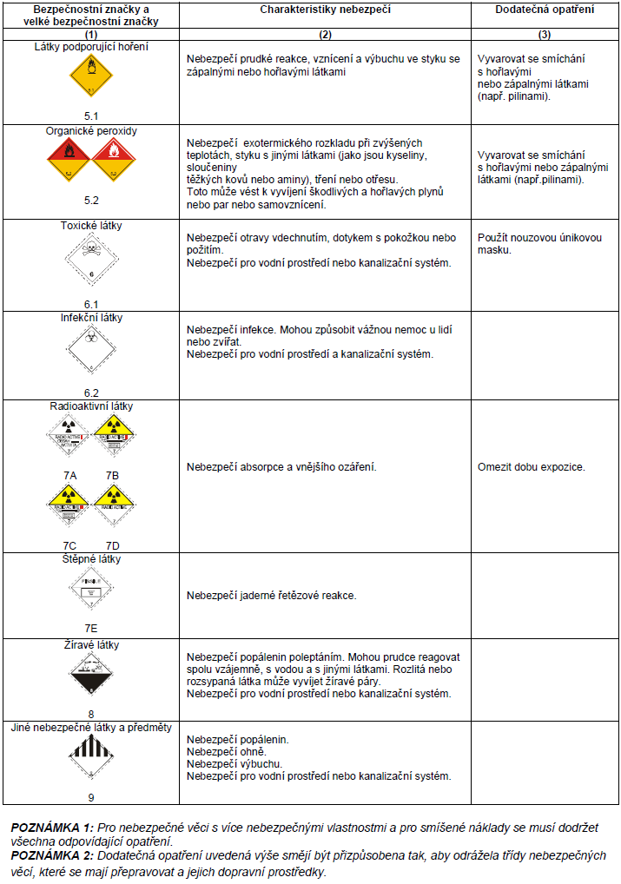
PŘEPRAVA V REŽIMU DOHODY ADR
Požadavky na dopravní jednotku, její osádku a vybavení
Písemné pokyny předává osádce DOPRAVCE

Slide 36
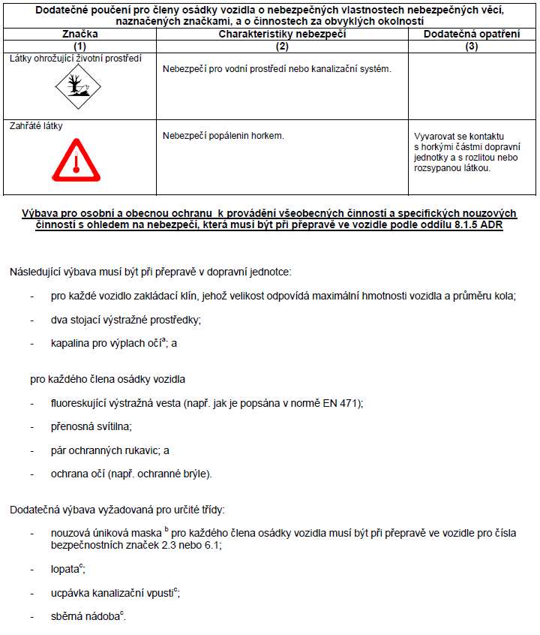
PŘEPRAVA V REŽIMU DOHODY ADR
Požadavky na dopravní jednotku, její osádku a vybavení
Písemné pokyny předává osádce DOPRAVCE

Slide 37

PŘEPRAVA V REŽIMU DOHODY ADR
Požadavky na dopravní jednotku, její osádku a vybavení
Hasicí přístroje (funkční, se značkou osvědčující platnou revizi, s nepoškozenou plombou)
Každá dopravní jednotka musí být vybavena alespoň jedním přenosným hasicím přístrojem pro třídy hořlavosti A, B a C s obsahem nejméně 2 kg suchého prášku (nebo s odpovídajícím obsahem jiné vhodné hasicí látky) vhodným pro hašení motoru nebo kabiny dopravní jednotky.
Osádka nesmí hasit požár zasahující náklad!
Dodatečně se vyžaduje vybavení pro dopravní jednotku v plném režimu ADR:
- nad 7,5 t – jedním nebo více přenosnými hasicími přístroji A, B a C s celkovým
obsahem nejméně 12 kg, z nichž alespoň jeden musí mít obsah nejméně 6 kg
- nad 3,5 t do 7,5 t - jedním nebo více přenosnými hasicími přístroji A, B a C s celkovým
obsahem nejméně 8 kg, z nichž alespoň jeden musí mít obsah nejméně 6 kg
- do 3,5 t - jedním nebo více přenosnými hasicími přístroji A, B a C s celkovým obsahem
nejméně 4 kg suchého prášku (nebo s odpovídajícím obsahem jiné vhodné hasicí látky)

Slide 38
PŘEPRAVA V REŽIMU DOHODY ADR
Požadavky na dopravní jednotku, její osádku a vybavení
Další výbava
Každá dopravní jednotka přepravující nebezpečné věci (v plném
režimu) musí mít ve výbavě:
- alespoň 1 zakládací klín odpovídajících rozměrů pro každé vozidlo
dopravní jednotky
dvěma stojacími výstražnými prostředky (např. 2 ks trojúhelníků)
kapalina pro výplach očí
- vhodná fluoreskující výstražná vesta pro každého člena osádky
- jedna ruční svítilna pro každého člena osádky (nejiskřivá)
- osobní ochranné pomůcky a výbava, které jsou nezbytné pro
dodatečná nebo zvláštní bezpečnostní opatření uvedená v
písemných pokynech.

Slide 39
PŘEPRAVA V REŽIMU DOHODY ADR
Požadavky na dopravní jednotku, její osádku a vybavení
Dodatečná výbava vyžadovaná pro určité třídy
Každá dopravní jednotka přepravující nebezpečné věci musí mít ve výbavě:
pro čísla bezpečnostních značek 2.3 nebo 6.1
nouzová úniková maska pro každého člena osádky
pro čísla bezpečnostních značek 3, 4.1, 4.3, 8 a 9
lopata
ucpávka kanalizační vpusti
sběrná nádoba

Slide 40
PŘEPRAVA V REŽIMU DOHODY ADR
Požadavky na dopravní jednotku, její osádku a vybavení
Požadavky na osádku vozidla
v dopravní jednotce přepravující nebezpečné věci mohou být pouze členové osádky, kteří absolvovali předepsané školení (řidič musí mít u sebe platné osvědčení o školení)
osádka musí být řádně obeznámena se zacházením s hasicími přístroji
řidič ani jiný člen osádky nesmí otevřít kus obsahující nebezpečné věci
vstup do vozidla s osvětlovacím tělesem s otevřeným ohněm je zakázán; mimo to nesmí mít těleso povrch vyvolávající jiskření
při provádění ložných operací je zakázáno kouřit ve vozidle a v jeho blízkosti; stejně tak musí být vypnut motor (pokud to není nutné pro pohon zařízení pro nakládku)
při státní dopravní jednotky s nebezpečnými věcmi musí být zatažena parkovací brzda

Slide 41
PŘEPRAVA V REŽIMU DOHODY ADR
Omezení vjezdu vozidel s nebezpečným nákladem
Vjezd vozidel přepravujících nebezpečné věci v rámci silniční přepravy je
omezen následujícími dopravními značkami:
Značka č. B 18 „Zákaz vjezdu vozidel přepravujících nebezpečný náklad“ zakazuje vjezd vozidel přepravujících výbušniny, snadno hořlavý nebo jinak nebezpečný náklad a onačených podle zvláštních předpisů. Tento zákaz platí i pro přepravu nebezpečných látek v cisternových vozidlech.
Značka č. B 19 „Zákaz vjezdu vozidel přepravujících náklad, který může způsobit znečištění vody“ zakazuje vjezd vozidlům přepravujícím ropu nebo ropné materiály nebo jiné látky, které by mohly způsobit znečištění vody. Množství a popřípadě i povaha nákladu mohou být uvedeny na dodatkové tabulce. Tento zákaz neplatí pouze pro cisterny (jak by se mohlo předpokládat z vyobrazení na značce), ale platí rovněž pro kusovou přepravu na valníku !

Slide 42


PŘEPRAVA V REŽIMU DOHODY ADR
Srovnání povinností – „Plná ADR“ x „Podlimit“
POVINNOSTI |  | PLNÁ ADR | PODLIMIT (1.1.3.6)
Označení doprav. jednotky oranžovou tabulkou |  | ANO | NE
Výbava DJ |  | KOMPLETNÍ předepsaná výbava | 2 kg hasicí přístroj + vesta
Řidič |  | Školení řidičů podle 1.8 – platné osvědčení s sebou | Školení osob podílejících se na přepravě nebez. věcí 1.3
Ostatní členové osádky |  | Školení osob podílejících se na přepravě nebez. věcí 1.3 | Bez omezení
Předepsané obaly a značení kusů |  | ANO 1A1/Y1,4/150/98/CZ/MV-IMET 4026
Přepravní doklad |  | ANO – vystavuje odesilatel
Písemné pokyny |  | ANO – osádce předává dopravce | NE
Omezení vjezdu | pro tunely | ANO – podle tabulky 3A | NE
 | B18 Zákaz vjezdu vozidel přepravujících nebezpečný náklad | ANO | NE
 | B 19 Zákaz vjezdu vozidel přepravujících náklad, který může způsobit znečištění vody | ANO

Slide 43
PŘEPRAVA V REŽIMU DOHODY ADR
Bezpečnostní poradce pro přepravu nebezpečných věcí
Dohoda o mezinárodní silniční přepravě nebezpečných věcí v oddílu 1.8.3 ukládá firmám zabývajícím se přepravou, distribucí či manipulací s nebezpečným zbožím jmenovat bezpečnostního poradce a na požádání informovat příslušný státní orgán o jeho totožnosti!
„1.8.3.1 Každý podnik, jehož činnosti zahrnují odesílání nebo silniční přepravu nebezpečných věcí nebo s tím související balení, nakládku, plnění nebo vykládku, musí jmenovat jednoho nebo více bezpečnostních poradců, dále nazývaných „poradci“ pro přepravu nebezpečných věcí, odpovědných za pomoc při zabránění rizikům při těchto činnostech s ohledem na osoby, majetek a životní prostředí.“
„1.8.3.5 Každý dotčený podnik musí na požádání informovat o totožnosti svého poradce příslušný orgán nebo instituci pověřenou pro tento účel každou smluvní stranou.“

Slide 44
PŘEPRAVA V REŽIMU DOHODY ADR
Bezpečnostní poradce pro přepravu nebezpečných věcí
V souvislosti s tím je zákonem č. 111/1994 Sb. o silniční dopravě, v platném znění v § 23 uloženo všem odesílatelům, dopravcům a příjemcům ustanovit bezpečnostního poradce pro přepravu nebezpečných věcí.
§ 23 zákona č. 111/1994 Sb. o silniční dopravě:
„(1) Osoba předávající nebezpečné věci k přepravě (dále jen „odesílatel“) je při přepravě nebezpečných věcí povinna v souladu s Dohodou ADR
h) ustanovit bezpečnostního poradce pro přepravu nebezpečných věcí,
(2) Dopravce je při přepravě nebezpečných věcí povinen v souladu s Dohodou ADR
m) ustanovit bezpečnostního poradce pro přepravu nebezpečných věcí
(3) Osoba zajišťující vykládku nebezpečných věcí (dále jen „příjemce“) je při přepravě nebezpečných věcí povinna v souladu s Dohodou ADR
a) ustanovit bezpečnostního poradce pro přepravu nebezpečných věcí, ...“

Slide 45
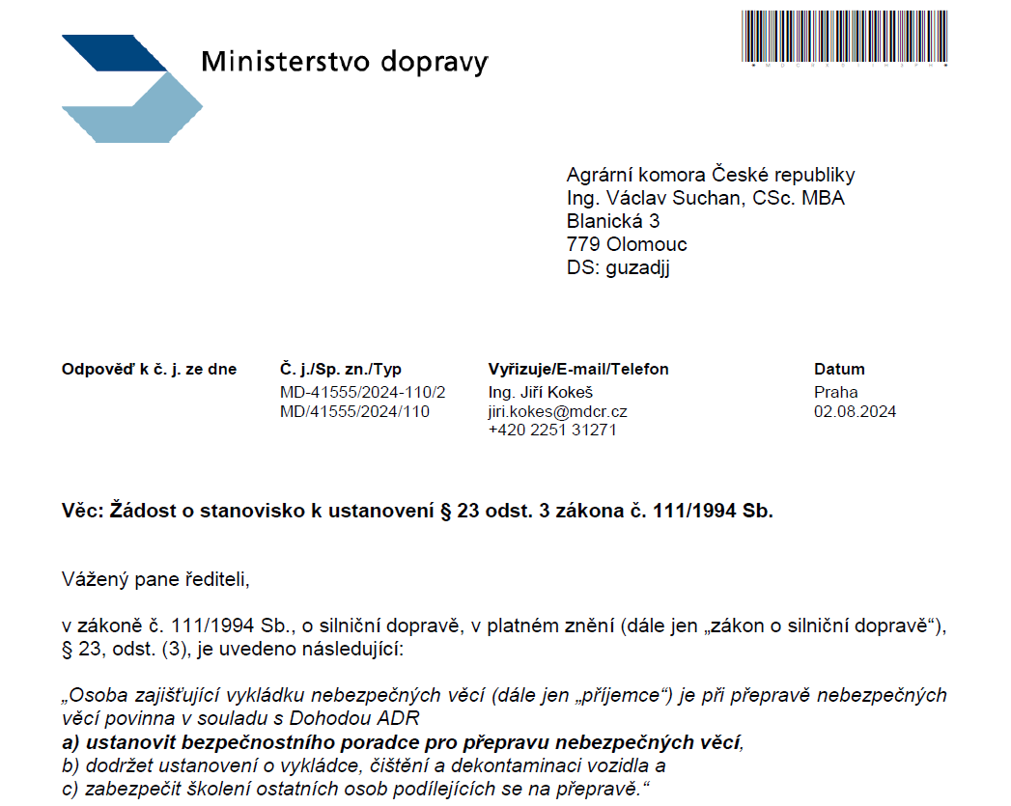
PŘEPRAVA V REŽIMU DOHODY ADR
Bezpečnostní poradce - stanovisko MD ČR

Slide 46
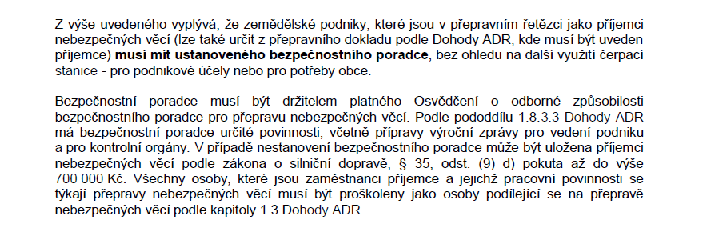
PŘEPRAVA V REŽIMU DOHODY ADR
Bezpečnostní poradce - stanovisko MD ČR
https://md.gov.cz/getattachment/Zivotni-situace/Silnicni-doprava/Nakladni-doprava-(1)/Preprava-nebezpecnych-veci-dohoda-adr/Aktuality-a-odborna-stanoviska/Stanovisko-MD-ke-jmenovani-bezpecnostniho-poradce-u-cerpacich-stanic-zemedelskych-podniku.pdf.aspx?lang=cs-CZ

Slide 47
ODPADOVÉ HOSPODÁŘSTVÍ
Legislativa
Zákon č. 541/2020 Sb., o odpadech
Zákon č. 542/2020 Sb., o výrobcích s ukončenou životností
Vyhláška č. 273/2021 Sb., o podrobnostech nakládání s odpady
Vyhláška č. 8/2021 Sb., o Katalogu odpadů a posuzování vlastností odpadu
§

Slide 48
ODPADOVÉ HOSPODÁŘSTVÍ
Nebezpečné odpady
Pojem NEBEZPEČNÝ ODPAD definuje § 7 odst. 1 písmeno a) – c) zákona č. 541/2020 Sb.:
odpad vykazující jednu nebo více nebezpečných vlastností uvedených v příloze přímo použitelného předpisu Evropské unie o nebezpečných vlastnostech odpadů
NAŘÍZENÍ KOMISE (EU) č. 1357/2014, kterým se nahrazuje příloha III směrnice Evropského parlamentu a Rady 2008/98/ES o odpadech ...

Slide 49
ODPADOVÉ HOSPODÁŘSTVÍ
Nebezpečné odpady

Slide 50
ODPADOVÉ HOSPODÁŘSTVÍ
Značení nebezpečných odpadů
Název a kód podle Katalogu odpadů
Grafický symbol nebezpečnosti
Název a kód konkrétní
nebezpečné vlastnosti
Nápis: Nebezpečný odpad

Slide 51
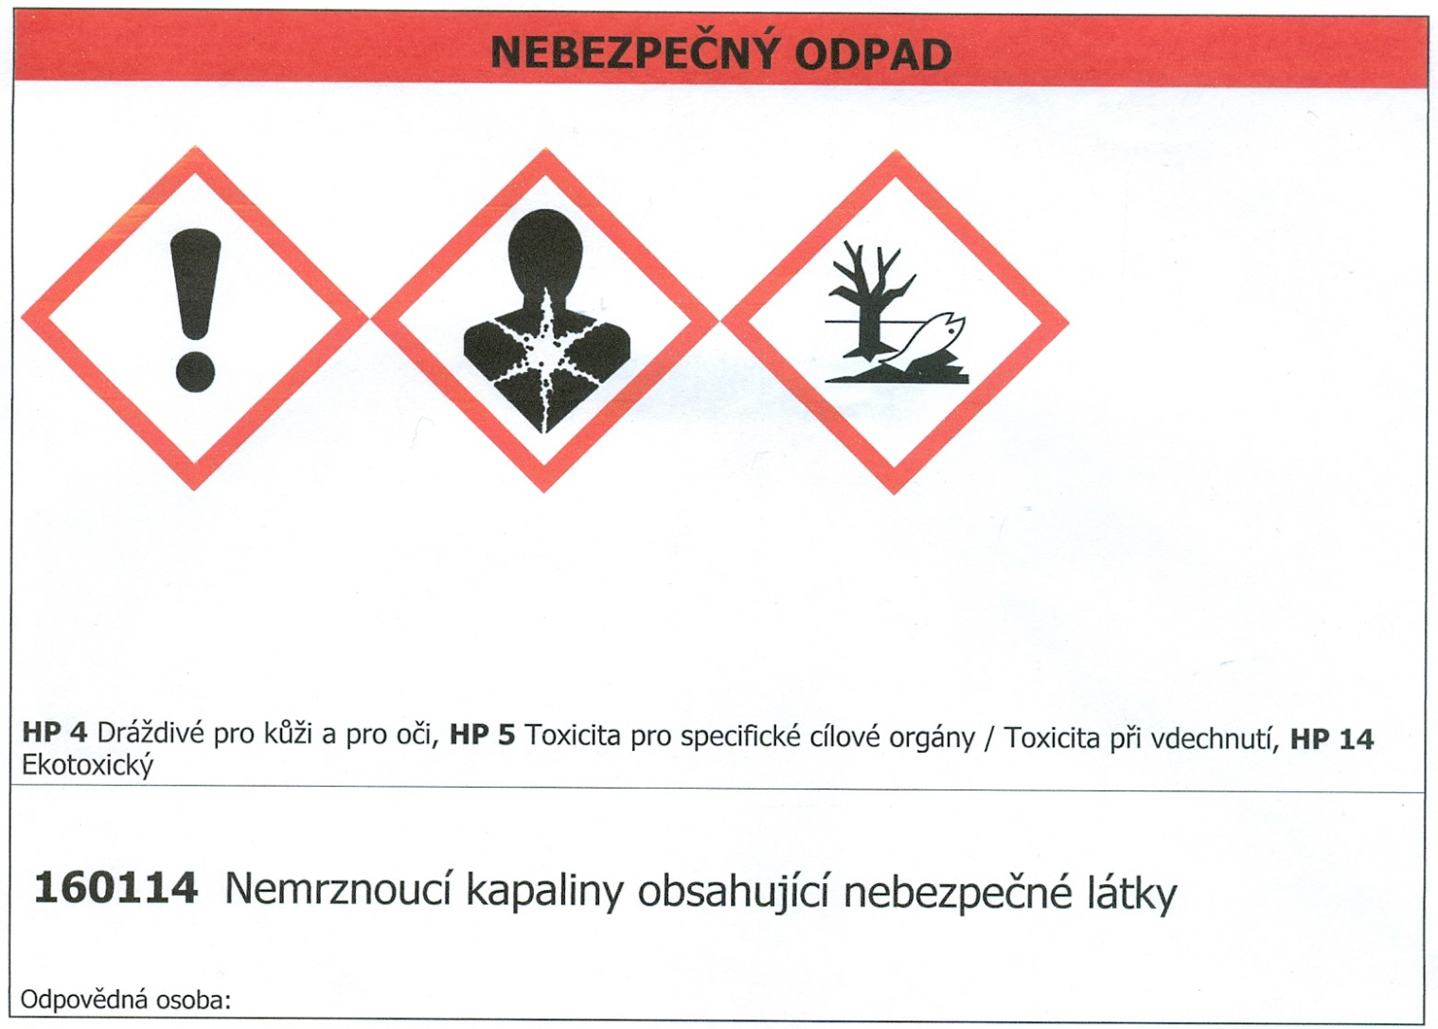
ODPADOVÉ HOSPODÁŘSTVÍ
Značení nebezpečných odpadů

Slide 52
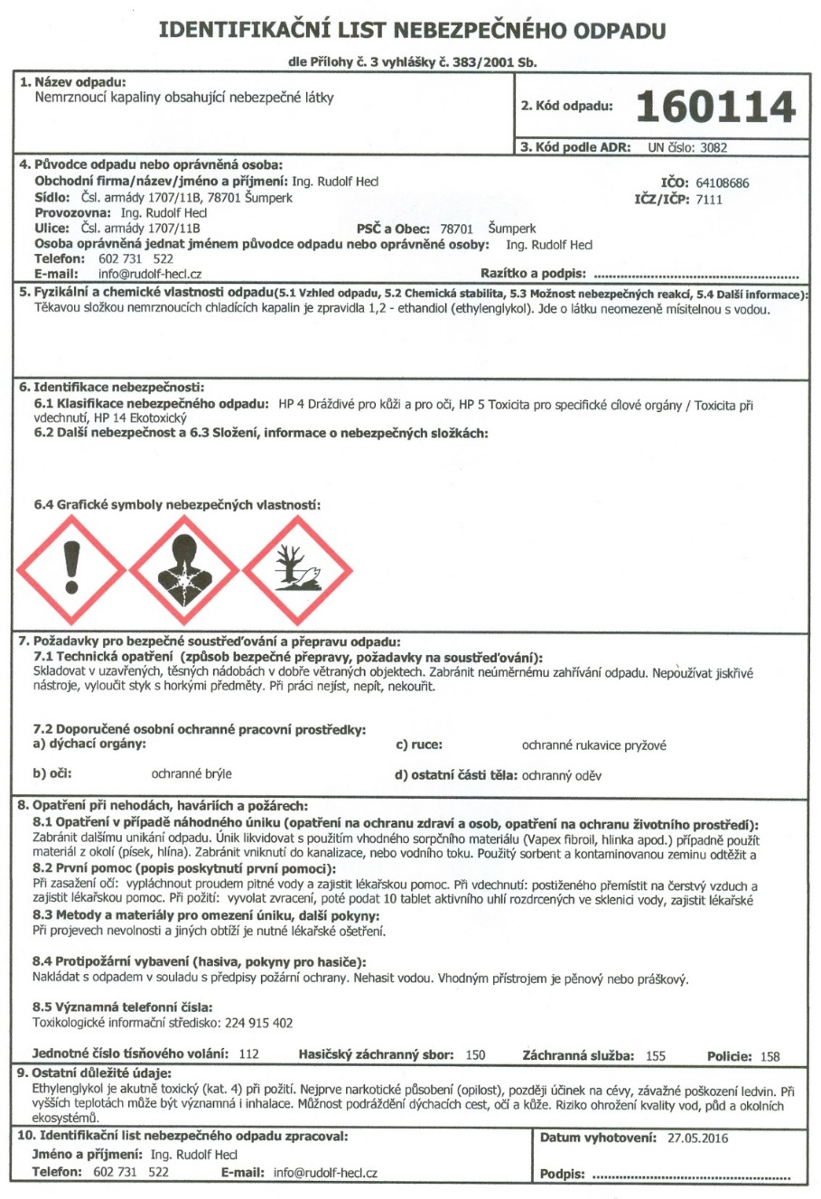
ODPADOVÉ HOSPODÁŘSTVÍ
Identifikační list nebezpečného odpadu

Slide 53
ODPADOVÉ HOSPODÁŘSTVÍ
Odpady vzniklé při nakládání s NCHLS a ZL
NEBEZPEČNÉ
ODPADY
Použité NCHLS
Sorbenty nasáklé NCHLS
Obaly od NCHLS

Slide 54
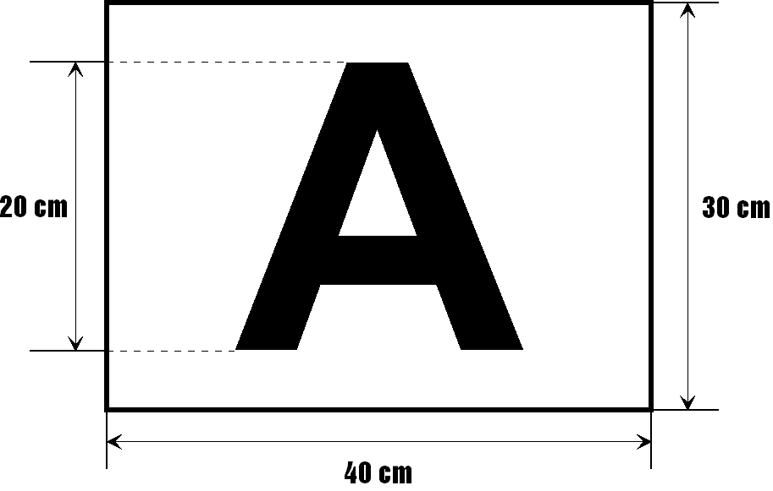
ODPADOVÉ HOSPODÁŘSTVÍ
Přeprava nebezpečných odpadů
Nákladní vozidla přepravující jakýkoliv odpad (platí i pro kategorii „ostatní“) se označují bílými tabulkami s černým písmenem A

Slide 55

ODPADOVÉ HOSPODÁŘSTVÍ
Přeprava nebezpečných odpadů
Od května 2018 musí být každá přeprava nebezpečných odpadů předem elektronicky ohlášená v systému ISPOP (Integrovaný Systém Plnění Ohlašovacích Povinností) – konkrétně prostřednictvím aplikace SEPNO (Systém Evidence Přepravy Nebezpečných Odpadů)
ohlášení provádí odesilatel, pod dohodě může ohlašovat příjemce odpadu
odesilatelem je zpravidla původce, pouze v případě mobilního zařízení k nakládání s odpady je to vždy provozovatel tohoto zařízení!)
na základě zmocnění (udělení plné moci)může být ohlašovatelem i 3. osoba
ohlašovatel musí být předem registrován v systému ISPOP

Slide 56

ODPADOVÉ HOSPODÁŘSTVÍ
Přeprava nebezpečných odpadů
• výstupem ohlášení přepravy je ohlašovací list pro přepravu NO po území ČR
(OLPNO) s vygenerovaným IČOL (identifikační číslo ohlašovacího listu), pod
kterým je odpad přijat do zařízení
• v případě, že přeprava nebezpečných odpadů není zahájena v ohlášeném
termínu, zrušit ohlášení přepravy nebezpečných odpadů do 3 pracovních
dnů ode dne ohlášeného zahájení přepravy
• nejpozději do 3 pracovních dnů od ukončení přepravy NO opravit údaje o
přepravě a přepravovaných odpadech, pokud vznikl rozpor mezi skutečnými
a ohlášenými údaji. Tyto údaje může opravovat pouze ohlašovatel
• v případě přerušení provozu ISPOP probíhá přeprava pouze s OLPNO v
listinné podobě; nejpozději do 3 pracovních dnů od zprovoznění systému je
příjemce povinen doplnit údaje o přepravě do ISPOP

Slide 57
ODPADOVÉ HOSPODÁŘSTVÍ
Přeprava nebezpečných odpadů
OLPNO musí mít osádka v listinné podobě s sebou, protože zařízení k nakládání s odpady přijme odpad pod vygenerovaným číslem uvedeným na OLPNO – tím dojde ke spárování údajů o odpadu v systému

Slide 58
ODPADOVÉ HOSPODÁŘSTVÍ
Předání odpadů
Původce je (podle § 15) mimo jiné povinen:
Prokázat, že předal odpad, který produkuje, v souladu s § 13 odst. 1 písmeno e)
Odpady, které sám nezpracuje v souladu s tímto zákonem, předat v souladu s hierarchií odpadového hospodářství
K převzetí odpadu jsou oprávněni:
- provozovatel zařízení (udělení souhlasu místně příslušným KÚ)
- obchodník s odpady
- obec (za podmínek dle § 59)
- školské zařízení (za podmínek dle § 20)

Slide 59
ODPADOVÉ HOSPODÁŘSTVÍ
Předání odpadů
Původce odpovídá za nakládání s odpady až do doby jejich využití nebo odstranění, pokud toto zajišťuje sám jako oprávněná osoba nebo do doby jejich převedení do vlastnictví osobě oprávněné k jejich převzetí
Externí dopravce zajišťující pouze přepravu odpadů od původce k oprávněné osobě není sám oprávněnou osobou ve smyslu zákona 541/2020 Sb.

Slide 60
ODPADOVÉ HOSPODÁŘSTVÍ
Evidence a ohlašování produkovaných odpadů
Původce je povinen vést průběžnou evidenci o odpadech a nakládání s nimi v rozsahu stanoveném tímto zákonem a prováděcími právními předpisy (za každou samostatnou provozovnu);
Pokud během roku vyprodukoval více než 600 kg NO nebo 100 tun ostatních odpadů (za celé IČO)
k 28. únoru následujícího roku zaslat na příslušný obecní úřad obce s rozšířenou působností roční hlášení elektronicky v určeném datovém standardu prostřednictvím
ISPOP
Integrovaný Systém Plnění Ohlašovacích Povinností
(platí i pro ovzduší a vodu)

Slide 61
OCHRANA VOD
Legislativa
§
Zákon č. 254/2001 Sb., o vodách ...
(poslední novela – zákon č. 182/2024)
Vyhláška č. 450/2005 Sb., o náležitostech nakládání se závadnými látkami a náležitostech havarijního plánu, způsobu a rozsahu hlášení havárií, jejich zneškodňování a odstraňování jejich škodlivých následků

Slide 62
OCHRANA VOD
Nakládání se závadnými látkami
Závadné látky jsou podle § 39 vodního zákona látky, které nejsou odpadními ani důlními vodami a které mohou ohrozit jakost povrchových nebo podzemních vod.
Každý, kdo zachází se závadnými látkami, je povinen učinit přiměřená opatření, aby nevnikly do povrchových nebo podzemních vod a neohrozily jejich prostředí.
Seznam zvlášť nebezpečných a nebezpečných závadných látek je uveden
v příloze č. 1 k zákonu č. 254/2001 Sb.
Při zachází s těmito látkami ve větším rozsahu nebo kdy zacházení s nimi je spojeno se zvýšeným nebezpečím
má uživatel povinnost vypracovat plán opatření pro případy havárie (HAVARIJNÍ PLÁN) – vyhl. č. 450/2005 Sb.
Uživatel ZL předloží zpracovaný havarijní plán ke schválení příslušnému vodoprávnímu úřadu a po schválení jej vloží do ISPOP v oblasti ŽP

Slide 63
OCHRANA VOD
Nakládání se závadnými látkami

Slide 64
OCHRANA VOD
Nakládání se závadnými látkami

Slide 65
OCHRANA VOD
Základní náležitosti havarijního plánu
Havarijní plán obsahuje vymezení uceleného provozního území, pro které je zpracován, a údaje o uživateli závadných látek
Dále havarijní plán obsahuje tyto náležitosti:
- Identifikaci zpracovatele HP a uživatele ZL
- seznam závadných látek, včetně jejich průměrného a nejvyššího množství
- seznam zařízení, ve kterých se zachází se závadnými látkami, včetně přehledného
schematického zakreslení jednotlivých zařízení a popisu kanalizace
- výčet a popis možných cest havarijního odtoku závadných látek (v případě uložení tuhých statkových nebo organických hnojiv na zemědělské půdě se využijí informace o místech získané z evidence využití půdy podle zákona č. 252/1997 Sb., o zemědělství)
- výčet a popis stavebních, technologických a konstrukčních preventivních opatření
- výčet a popis organizačních preventivních opatření a technických prostředků využitelných při bezprostředním odstraňování příčin a následků havárie, včetně situace s vyznačením místa uložení těchto technických prostředků,
- popis postupu po vzniku havárie
- zásady ochrany a bezpečnosti práce při havárii a její likvidaci
- personální zajištění činností podle havarijního
- spojení na správní úřady, subjekty účastnící se zneškodňování havárie a
- postup předávání hlášení o vzniku havárie,

Slide 66
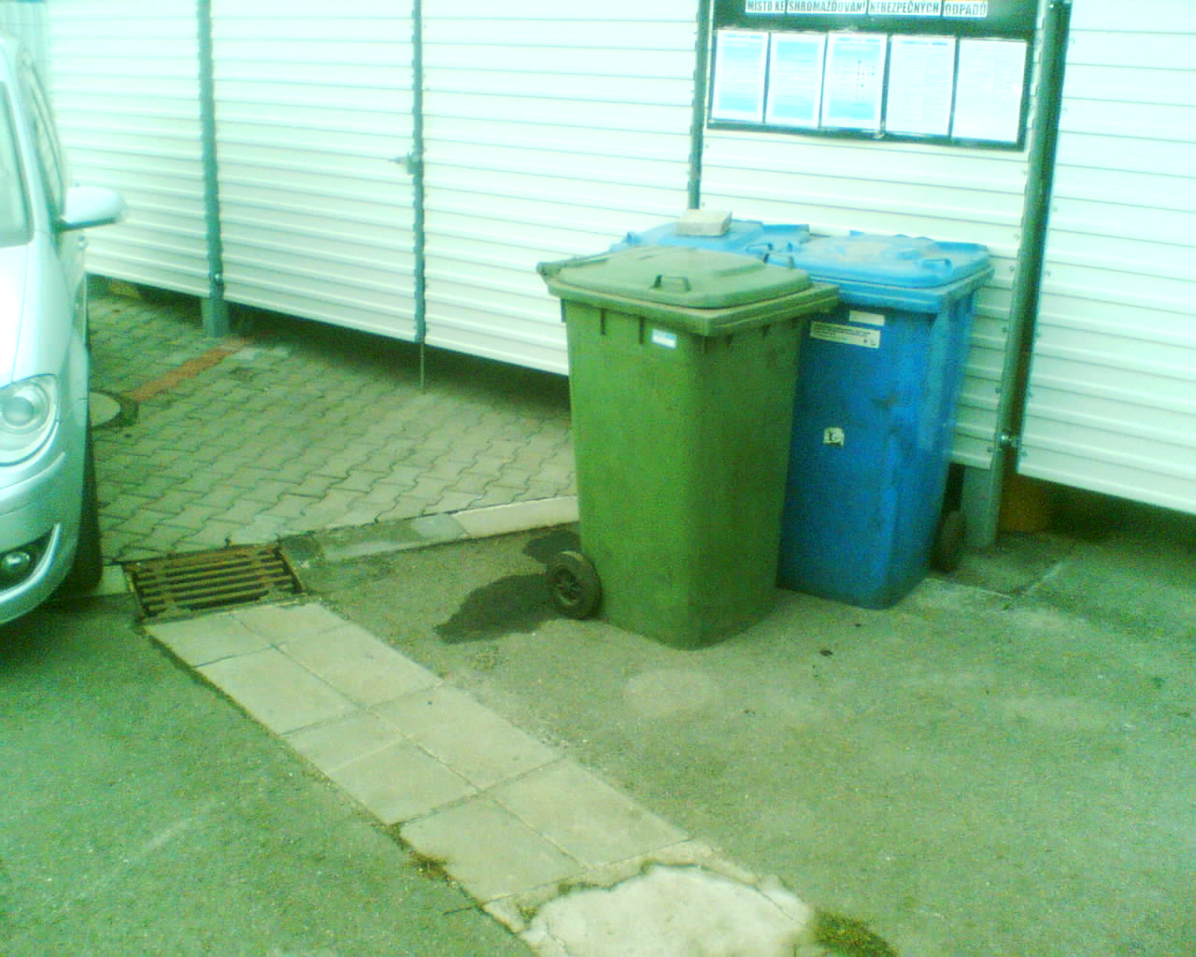
OCHRANA VOD
Obecné zásady ochrany vod
Příklady zajištění ochrany vod:
nepropustné podlahy (izolační fólie, nátěry, ...)
mobilní záchytné vany
kanalizační ucpávky, sorbenty, ...
dodržování zákazu vylévání chemikálií do kanalizace, umyvadel,
záchodů, vodotečí, ...
znalost postupů sanace havarijního úniku

Slide 67
DĚKUJI ZA POZORNOST
Ing. Rudolf HECL
mobil: +420 602 731 522
e-mail: info@rudolf-hecl.cz
www.rudolf-hecl.cz

